Slide 1
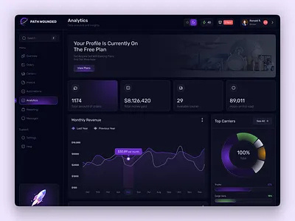




Análisis
Predictivo de
Entregas e-commerce
Marzo 2026
+10,000 registros analizados
Regresión
Clasificación
Machine Learning
Notes:
1

Slide 2

Propósito del Estudio
Objetivos
REGRESIÓN
CLASIFICACIÓN
Predecir el Costo del Producto
Predecir Entregas a Tiempo
Desarrollar modelos de regresión para estimar el costo del producto basándose en características logísticas y del cliente.
Construir modelos de clasificación binaria para determinar si un envío llegará a tiempo o experimentará retrasos.
Target numérico continuo
Target binario: Sí/No
Enfoque dual: Este estudio aborda simultáneamente problemas de regresión y clasificación sobre el mismo dataset logístico.
Notes:
2

Slide 3






Conjunto de Datos
Dataset Overview
10,999
Variables Predictoras
Registros totales
ID
Gender
12
2
Identificador único
Género del cliente
Variables
Targets
Warehouse_block
Mode_of_Shipment
Bloque de almacén
Modo de envío
Variables Target
Customer_care_calls
Customer_rating
Cost_of_the_Product
Llamadas a atención al cliente
Calificación del cliente
NUMÉRICO
Costo del producto en unidades monetarias
Product_importance
Prior_purchases
Importancia del producto
Compras previas
Reached.on.Time_Y.N
BINARIO
Discount_offered
Weight_in_gms
0 = No llegó a tiempo
1 = Llegó a tiempo
Descuento ofrecido
Peso en gramos
Notes:
3

Slide 4









Ingeniería de Características
Preparación de Datos
Transformación y limpieza de variables para optimizar el rendimiento de los modelos
Variables Eliminadas
Técnicas de Codificación
ID
REMOVIDA
Ordinal Encoding
1
Para variables con orden inherente
Identificador único sin valor predictivo para el modelo
Product_importance
Gender
REMOVIDA
low → 0
medium → 1
high → 2
Bajo valor predictivo identificado en análisis preliminar
Discount_offered
REMOVIDA
2
One-Hot Encoding
Bajo valor predictivo después de análisis de correlación
Para variables categóricas nominales
Warehouse_block
Variable Creada
A, B, C, D, F → 5 columnas binarias
High_Discount
Mode_of_Shipment
NUEVA
Flight, Road, Ship → 3 columnas binarias
Variable binaria indicando si el descuento es mayor a 10
1 = Descuento > 10
0 = Descuento ≤ 10
Notes:
4

Slide 5


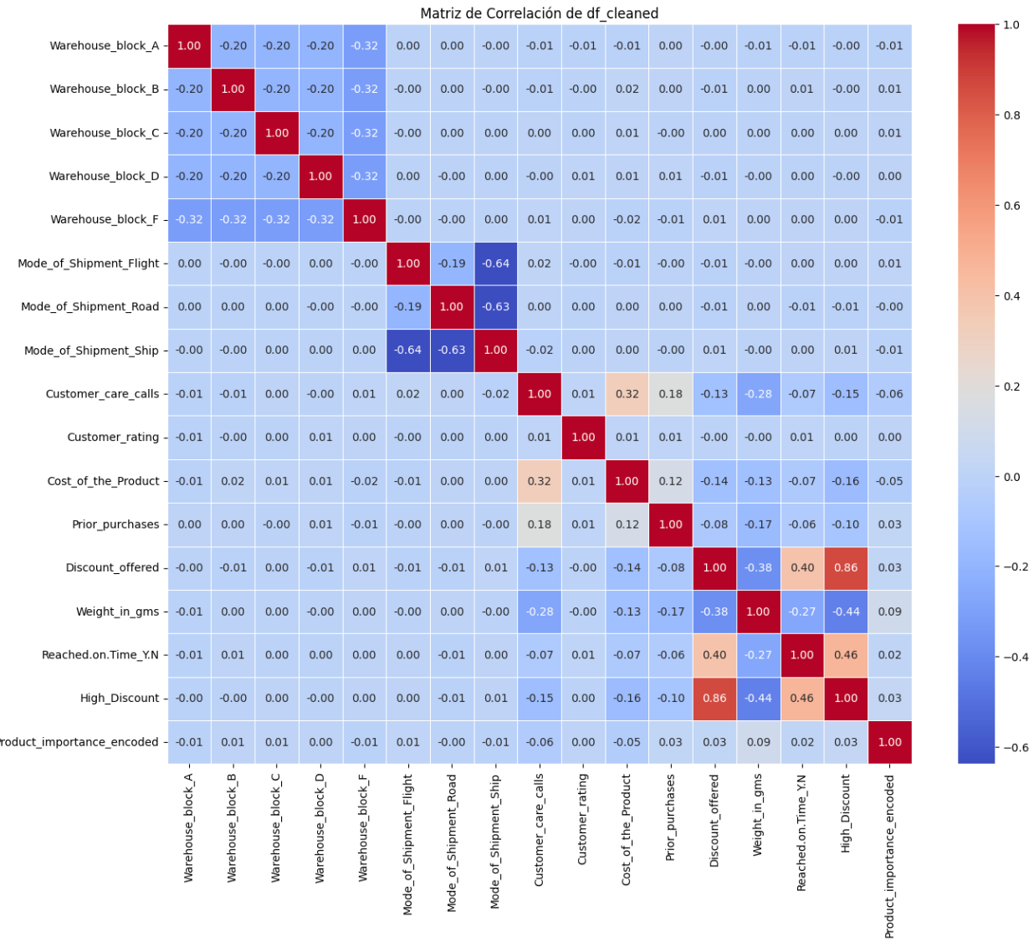
Observación Clave
Análisis Exploratorio (1/3)
Las correlaciones con el target de costo son muy débiles, indicando que las variables disponibles tienen bajo poder explicativo.
Matriz de Correlación
Identificación de relaciones entre variables numéricas y targets
Heatmap de Correlación
Notes:
5

Slide 6


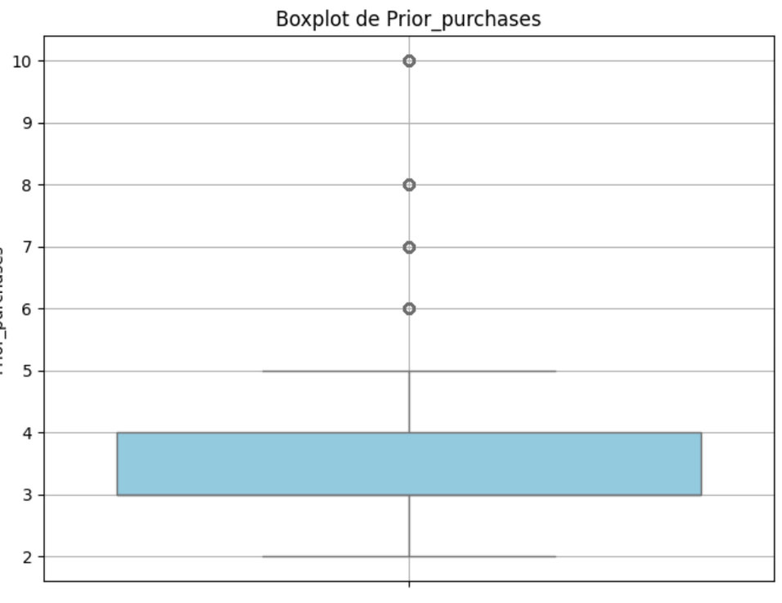



Análisis Exploratorio (2/3)
Detección de Outliers
Análisis de valores atípicos y dispersión de datos numéricos
Boxplots de Variables Numéricas
Análisis de Outliers
Prior_purchases
OUTLIERS
Presenta valores atípicos significativos en el extremo superior
Esperado: Clientes con historial extenso de compras
Weight_in_gms
NORMAL
Distribución relativamente simétrica con pocos outliers
Discount_offered
NORMAL
Rango de valores dentro de lo esperado para estrategias comerciales
Decisión de Tratamiento
Los outliers en Prior_purchases se mantienen ya que representan clientes leales con historial real de compras, no errores de datos.
Notes:
6

Slide 7

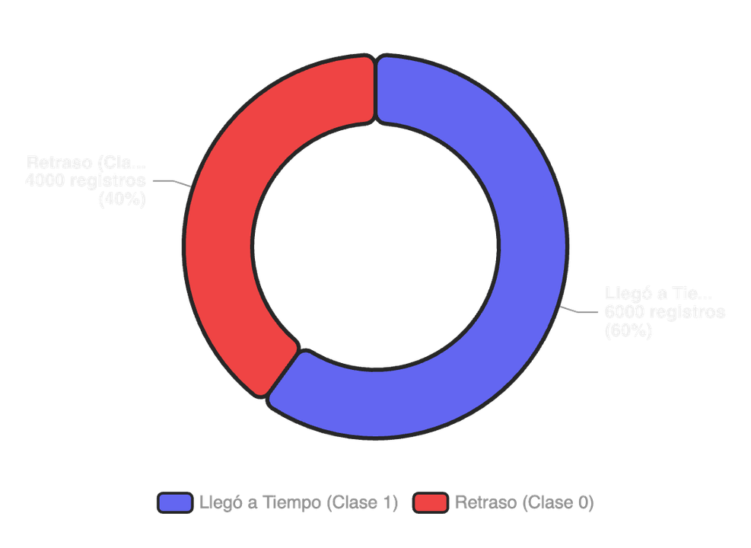

Análisis Exploratorio (3/3)
Distribución del Target
Análisis del desbalance de clases en entregas a tiempo vs retrasos
Distribución de Clases
Proporciones del Dataset
Llegó a Tiempo
~60%
Clase 1
6,000 registros
Retraso
~40%
Clase 0
4,000 registros
Impacto del Desbalance
El dataset presenta un desbalance moderado (60/40) que puede afectar el entrenamiento de modelos de clasificación, favoreciendo la clase mayoritaria.
Notes:
7

Slide 8




Sección 1
Modelos de
Regresión
Predicción del Costo del Producto
Linear Regression
Ridge
Lasso
Notes:
8

Slide 9



Regresión
Modelos Aplicados
Tres enfoques de regresión lineal para predecir el costo del producto
1
BASELINE
2
L2
3
L1
Linear Regression
Ridge Regression
Lasso Regression
Modelo de regresión lineal estándar con estandarización de características mediante StandardScaler.
Regresión con regularización L2 que penaliza pesos grandes para prevenir overfitting.
Regresión con regularización L1 que puede reducir coeficientes a cero, realizando selección de variables.
Pipeline:
Pipeline:
Pipeline:
StandardScaler
StandardScaler
StandardScaler
LinearRegression
Ridge(alpha=1.0)
Lasso(alpha=1.0, max_iter=1000)
Modelo base sin regularización
Penalización de pesos grandes
Selección automática de variables
Preprocesamiento común: Todos los modelos utilizan StandardScaler para normalizar las características antes del entrenamiento.
Notes:
9

Slide 10
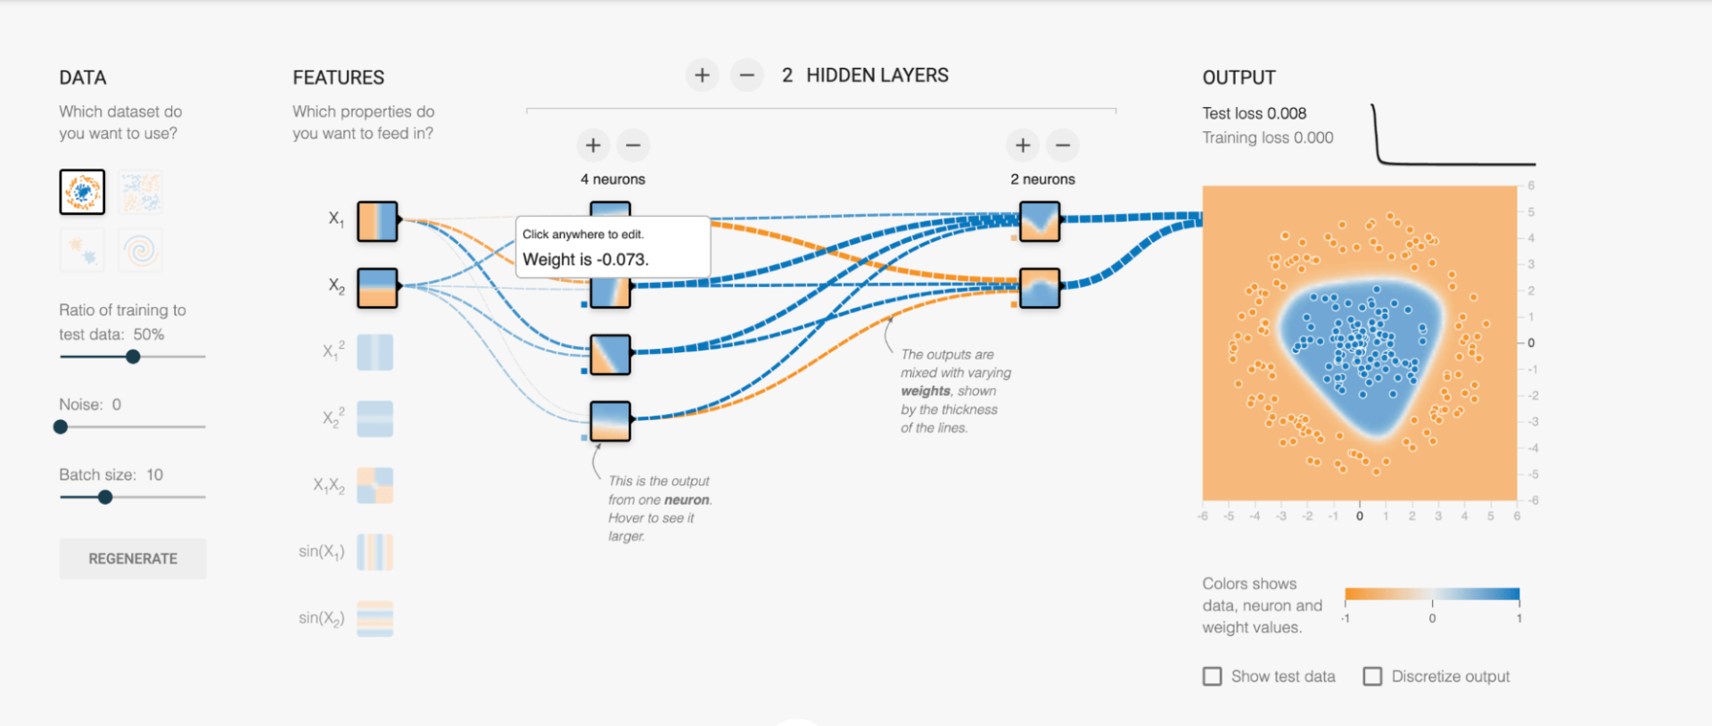



Sección 2
Modelos de
Clasificación
Predicción de Entregas a Tiempo
Decision Tree
Random Forest
Notes:
10

Slide 11






Clasificación
Modelos Aplicados
Dos enfoques de clasificación binaria para predecir entregas a tiempo
Decision Tree
Random Forest
Árbol de Decisión
Ensemble de Árboles
Hiperparámetros:
Hiperparámetros:
max_depth
min_samples_split
n_estimators
max_depth
8
10
150
8
Pipeline:
Pipeline:
StandardScaler
StandardScaler
DecisionTreeClassifier
RandomForestClassifier
Modelo interpretable que divide el espacio de características en regiones rectangulares mediante decisiones secuenciales.
Ensemble que combina múltiples árboles de decisión entrenados sobre subconjuntos aleatorios de datos y características.
Fácil de interpretar y visualizar
Mayor robustez y precisión
Notes:
11

Slide 12


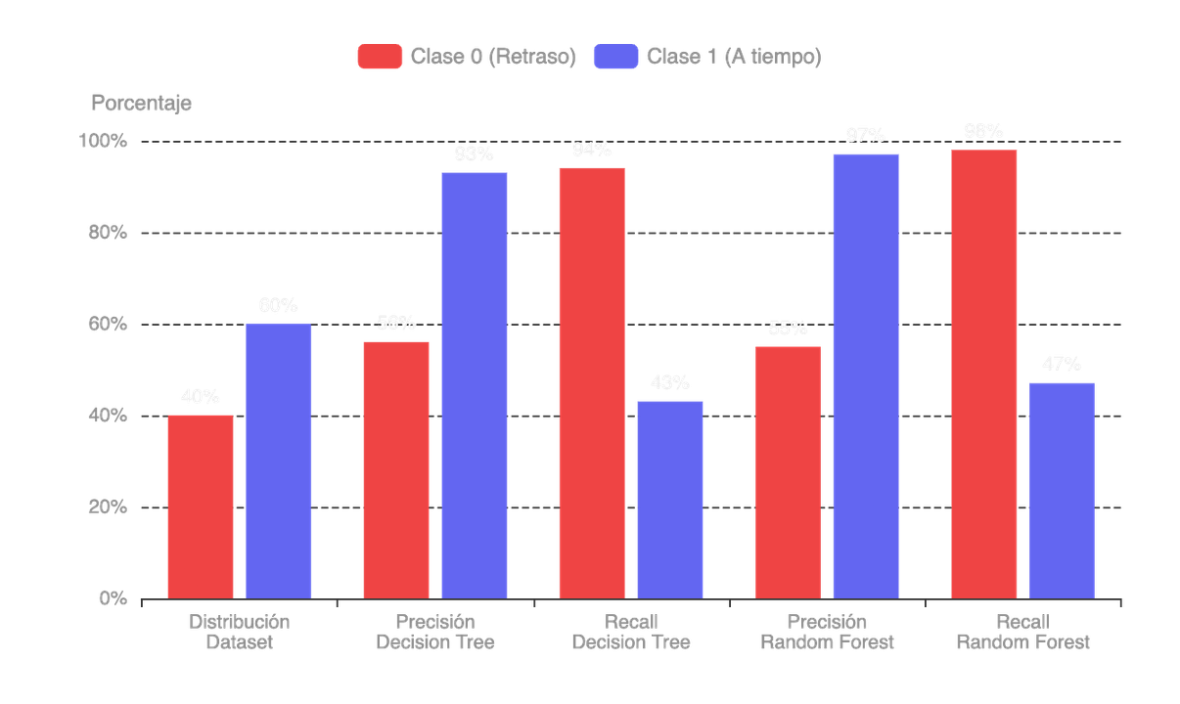


Análisis de Datos
Impacto del Desbalance de Clases
Cómo el desbalance 60/40 afecta el desempeño de los modelos de clasificación
Efecto en Métricas de Desempeño
Problemas Identificados
1. Favoritismo hacia Clase Mayoritaria
Los modelos tienden a predecir más frecuentemente "llegó a tiempo" (clase 1) porque representa el 60% de los datos.
2. Trade-off Precisión-Recall
Alta precisión en clase positiva (97%) pero bajo recall (47%), indicando conservadurismo del modelo.
Comportamiento del Modelo
El modelo es conservador: prefiere predecir "retraso" sobre "a tiempo" para minimizar falsas promesas al cliente.
Notes:
12

Slide 13






Resultados - Clasificación
Decision Tree
Accuracy General
Métricas por Clase
68%
Clase 0: Retraso
Alrededor de 7 de cada 10 predicciones son correctas
0
No llegó a tiempo
Precisión
Matriz de Confusión
0.56
Verdaderos Negativos
Falsos Positivos
627
38
Clase 1: A tiempo
1
TN
FP
Llegó a tiempo
Precisión
Falsos Negativos
Verdaderos Positivos
0.93
491
494
⭐ Muy alta
FN
TP
💡 Insight Principal
El modelo es excelente para detectar retrasos (94% recall) pero muy pesimista en entregas a tiempo (43% recall). Solo 38 falsas promesas de 1,650 predicciones.
Notes:
14

Slide 14






Resultados - Clasificación
Random Forest Classifier
Accuracy General
68%
Métricas por Clase
0
Clase 0: Retraso
+3% vs Decision Tree (70%)
No llegó a tiempo
Precisión
0.55
Matriz de Confusión
Verdaderos Negativos
Falsos Positivos
652
13
1
Clase 1: A tiempo
TN (+25)
FP (-25)
Llegó a tiempo
Precisión
Falsos Negativos
Verdaderos Positivos
0.97
527
458
⭐⭐ Superior
FN (+36)
TP (+95)
Notes:
15

Slide 15

Comparativa
Decision Tree vs Random Forest
Análisis comparativo side-by-side de los modelos de clasificación
Tabla Comparativa
Métrica | Decision Tree | Random Forest
Accuracy | 0.68 | 0.67
Precisión (Clase 0) | 0.56 | 0.55
Recall (Clase 0) | 0.94 | 0.98 ⬆️
Precisión (Clase 1) | 0.93 | 0.97 ⬆️
Recall (Clase 1) | 0.50 | 0.47
F1-Score (Clase 0) | 0.70 | 0.71
F1-Score (Clase 1) | 0.65 | 0.63 ⬆️
Notes:
16

Slide 16





Conclusiones
Hallazgos: Predicción de Costo
El problema es DATA, no MODELO
Hallazgos Clave
Recomendaciones
1
Bajo R² Consistente
NO cambiar hiperparámetros
Los tres modelos presentan R² ≈ 0.18, explicando solo el 18% de la variabilidad del costo.
Ya se probaron Linear, Ridge y Lasso con resultados idénticos. Ajustar hiperparámetros no mejorará el rendimiento.
2
Rendimiento Idéntico
SÍ incluir nuevas variables
Linear, Ridge y Lasso tienen el mismo rendimiento (MAE=36.4, RMSE=43.8).
Categoría/tipo de producto
Proveedor o fabricante
3
No es Overfitting
Origen y destino del envío (distancia)
El problema no es overfitting o underfitting clásico, sino feature relevance.
Variaciones de precios por temporada
Atributos del producto (material, tamaño)
Diagnóstico Principal
El dataset está incompleto conceptualmente. Las variables disponibles (warehouse, shipment mode, customer rating) no contienen información suficiente para explicar el costo del producto.
Notes:
17

Slide 17



Resumen Ejecutivo
Conclusiones del Caso Estudio
Regresión
Clasificación
Predicción de Costo
Entregas a Tiempo
R² bajo (0.18)
Random Forest: 67% accuracy
Las variables disponibles no explican el costo del producto
Mismo rendimiento
Problema: DATA, no MODELO
Linear, Ridge y Lasso tienen resultados idénticos
El dataset está incompleto conceptualmente
Problema: DATA, no MODELO
Acción: Incorporar nuevas variables predictivas
El dataset está incompleto conceptualmente
Acción: Incorporar nuevas variables predictivas
Métrica Clave de Negocio
El análisis sugiere que el dataset presenta una señal predictiva moderada, donde la mayor parte de la información relevante proviene de:
el descuento ofrecido y el peso del producto.
Notes:
19

Slide 18
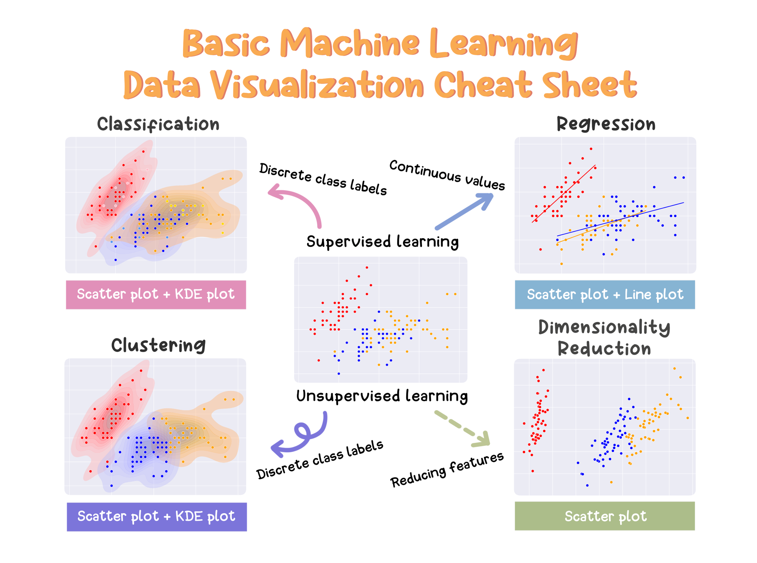









Tecnología
Stack Tecnológico
Herramientas y librerías utilizadas en el análisis
Core
ML
Viz
Preproc
pandas
scikit-learn
matplotlib
StandardScaler
Manipulación de datos
Modelos y métricas
Visualización básica
Normalización
numpy
Pipeline
seaborn
ColumnTransformer
Operaciones numéricas
Flujo de trabajo
Visualización estadística
Transformación
Modelos Implementados
LinearRegression
Ridge
Lasso
DecisionTree
RandomForest
Regresión
L2
L1
Clasificación
Ensemble
¡Gracias!
Análisis Predictivo de Entregas - Customer Analytics Case Study
Marzo 2026
Notes:
21

